Slide 1
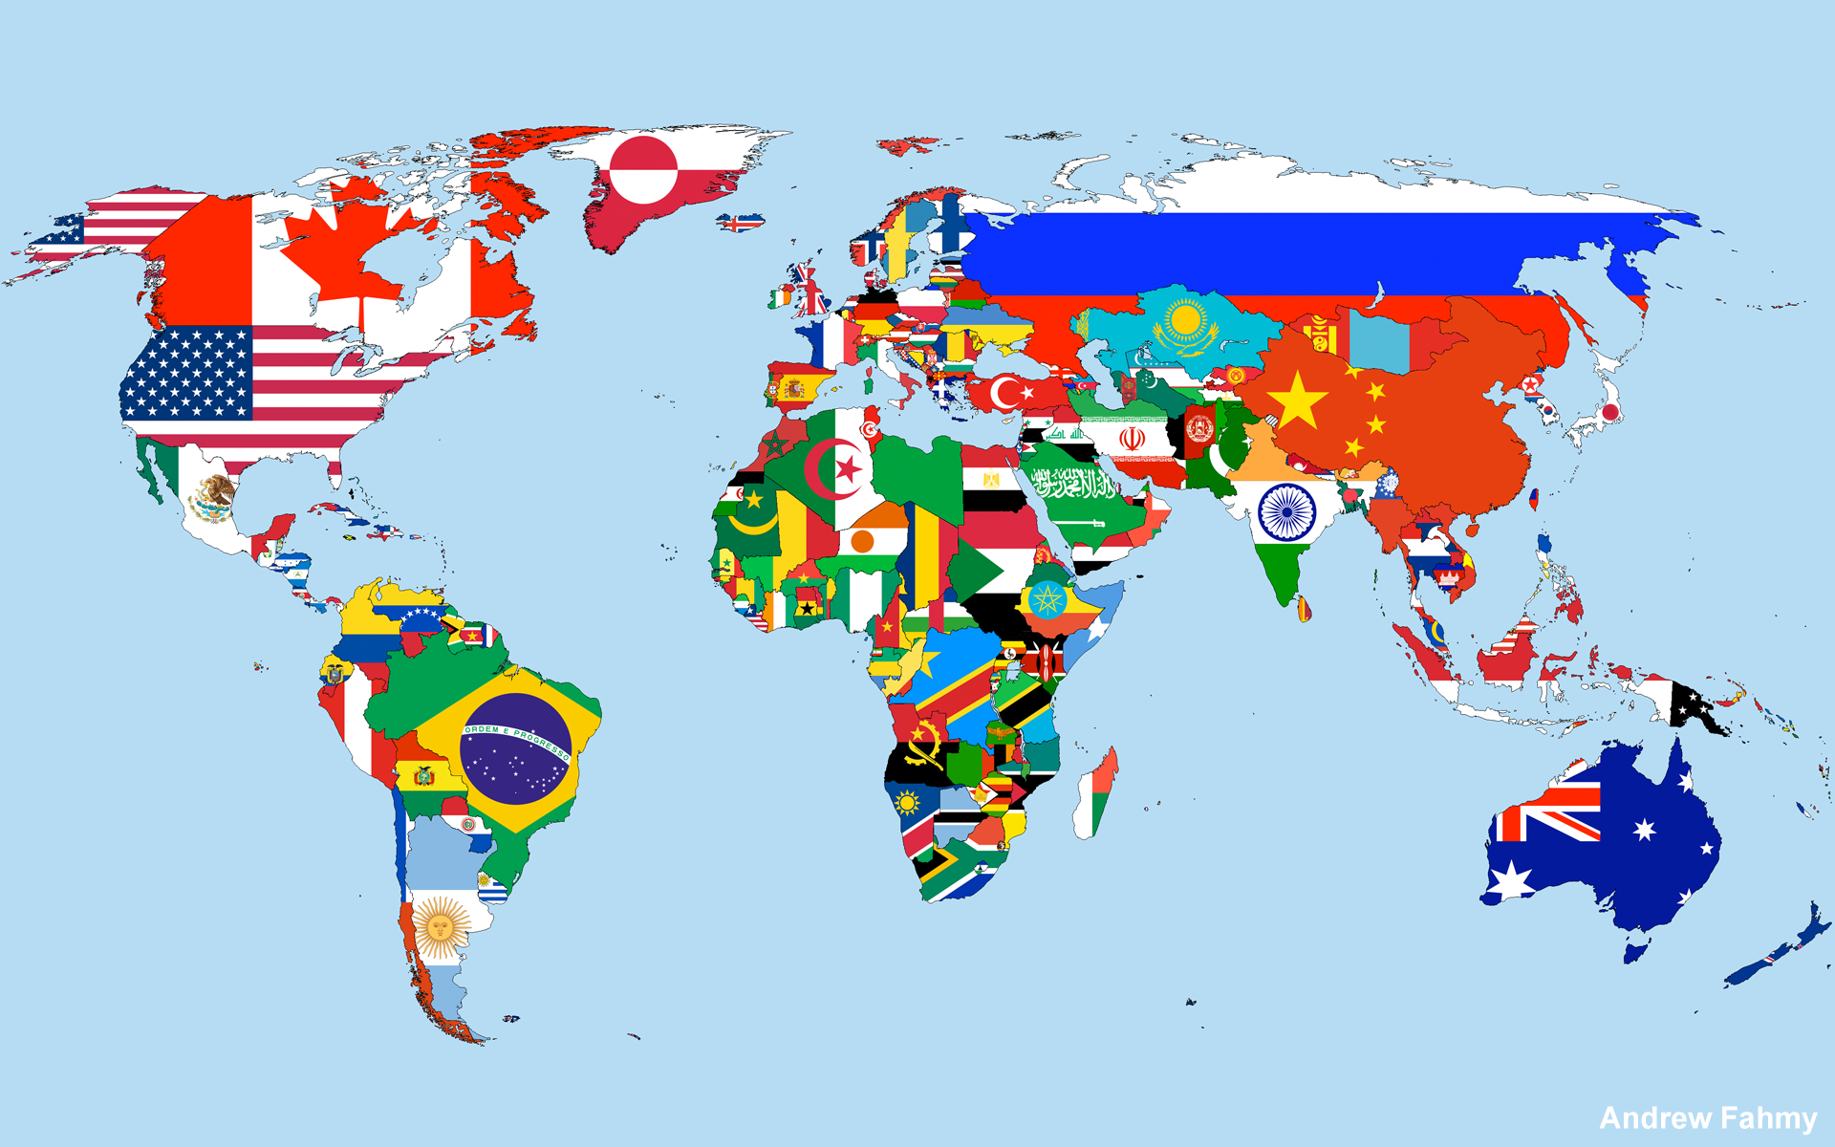

Je suis né/
Je suis née
à + ville;
en + nom pays féminin
au + nom pays masculin
aux + nom pays pluriel
En Suède
Au Canada
En Angleterre
En Allemagne
En Russie
En Espagne
Aux Etats-Unis
En Corée du Sud
En Chine
Au Mexique
En Inde
Au Pérou
Au Brésil
En Argentine

